Slide 1
Laudon/Laudon/Schoder Wirtschaftsinformatik 3., vollständig überarbeitete Auflage
Laudon/Laudon/Schoder Wirtschaftsinformatik
3., vollständig überarbeitete Auflage
ISBN 97838689-4269-9
1200 Seiten | 4-farbig
www.pearson-studium.de www.pearson.ch

Slide 2
Kapitel 12
Entscheidungsunterstützung

Slide 3
Gegenstand des Kapitels
spezielle Kategorie von Informationssystemen für Business Intelligence zur Unterstützung der Entscheidungsfindung des Managements:
Entscheidungsunterstützungssysteme (EUS)
Gruppen-Entscheidungsunterstützungssysteme (G-EUS)
Führungsunterstützungssysteme (FUS)
sie helfen den Benutzern, bessere Entscheidungen zu treffen, indem sie Daten aus vielen verschiedenen Quellen sammeln, speichern, analysieren und den Zugriff auf sie ermöglichen

Slide 4
Gegenstand des Kapitels
Eigenschaften der verschiedenen Informationssystemtypen
Darstellung, wie sie den Entscheidungsprozess des Managements und damit die Leistung des Unternehmens verbessern können
da Entscheidungsunterstützungssysteme im Regelfall auf einer Business-Intelligence- oder Business-Analytics-Infrastruktur fußen, wird auf diese näher eingegangen

Slide 5
Gliederung
Kapitel 12
Entscheidungsträger und Entscheidungsprozesse in Unternehmen
Entscheidungsunterstützungssysteme (EUS)
Business Intelligence & Analytics zur Entscheidungsunterstützung

Slide 6
Lernziele
Wie können Informationssysteme Managern helfen, bessere Entscheidungen bei schlecht strukturierten Problemen zu treffen?
Wie können Informationssysteme einer Gruppe helfen, effiziente Entscheidungen zu treffen?
Gibt es spezielle Systeme, die die Entscheidungsfindung für die oberste Managementebene vereinfachen?
Welchen Wert stellen Systeme, die die Entscheidungsfindung des Managements unterstützen, für das Unternehmen als Ganzes dar?

Slide 7
Moneyball – Datengetriebener Baseball
Einführende Fallstudie
Baseball Teammanager Billy Beane stellt 2002 den Außenseiter Oakland Athletics in der Major League Baseball (MLB) neu auf
mit einem der kleinsten Budgets gewann er 103 Spiele
Beane und Moneyball:
Die reichsten Teams konnten sich die besten Spieler leisten.
Ärmere Teams mussten sich mit den Spielern zufrieden geben, die die „besseren“ Teams übrig ließen, und standen damit fast automatisch als Verlierer fest
Was war das Erfolgsrezept von Beane?

Slide 8
Moneyball – Datengetriebener Baseball
Einführende Fallstudie
Erfolgsrezept von Beane:
Analyse der Daten zu den Spielern und Spielen
Anwendung von Sabermetrics, stark verfeinerter statistischen Analyse von Spieler- und Teamdaten
Identifikation der neuen aussagekräftigeren Bewertungskriterien
Schätzung der Chancen eines Teams basierend auf neuen Bewertungskriterien
Suche nach bezahlbaren Spielern, die empirisch verifizierbare Werte erfüllten

Slide 9
Moneyball – Datengetriebener Baseball
Einführende Fallstudie
Die komplexe Auswertung der Daten lieferte Beane Erkenntnisse zu dem „Wert“ eines jeden Spielers und inwiefern er zu dem Erfolg des Teams beitragen konnte. Anhand dieser Zahlen, die andere, reichere Teams übersehen hatten, konnte er ein Kader aufstellen, das einen Sieg nach dem anderen einfuhr.
Sabermetrics hat inzwischen bis zu einem gewissen Grad bei den meisten Major-League-Teams Einzug gehalten, d.h., auch sie ziehen jetzt die hochkomplexen statistischen Analyseverfahren der Baseballdaten heran, um die Leistung der einzelnen Spieler zu bewerten.
Bei Moneyball geht es nicht nur um Baseball – es geht darum zu verstehen, dass Daten im Konkurrenzkampf eine „Waffe“ sind, besonders wenn die Ressourcen knapp sind und Innovation unerlässlich ist.

Slide 10
Moneyball – Herausforderungen für das Management
Einführende Fallstudie
Einrichtung von Informationssystemen, die den Informationsbedarf der Führungskräfte vollständig erfüllen
Erstellung sinnvoller Berichts- und Management- Entscheidungsprozesse

Slide 11
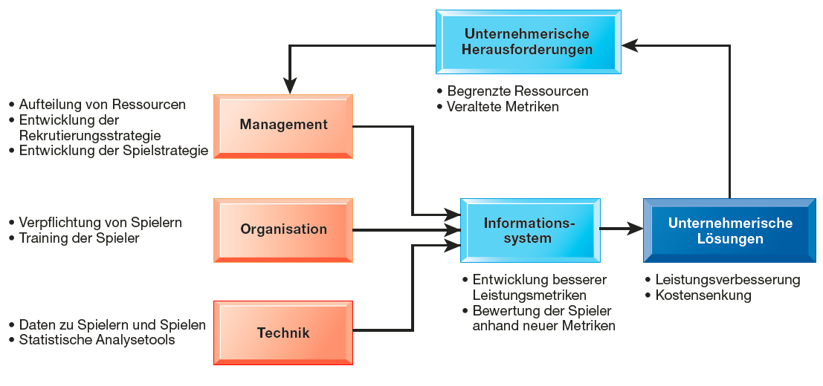
Moneyball – Datengetriebener Baseball
Fallstudie

Slide 12
Gliederung
Kapitel 12
Entscheidungsträger und Entscheidungsprozesse in Unternehmen
Entscheidungsträger und ihr Entscheidungsverhalten
Entscheidungsprozesse
Automatisierte Entscheidungen in Sekundenbruchteilen
Entscheidungsunterstützungssysteme (EUS)
Business Intelligence & Analytics zur Entscheidungsunterstützung

Slide 13
Klassisches Managementmodell
Traditionelle Beschreibung des Managements, die sich auf die formalen Funktionen der Planung, Strukturierung, Steuerung, Entscheidungsfindung und Kontrolle konzentriert.

Slide 14
Klassisches Managementmodell
Formale Managementfunktionen:
Planung
Strukturierung
Steuerung
Entscheidungsfindung
Kontrolle
Differenzierteres Verständnis des Verhalten von Führungskräften notwendig

Slide 15
Verhaltenstheoretische Modelle
Beschreibungen des Managements, die auf den Beobachtungen von Verhaltensforschern basieren, die untersuchten, was Manager in ihrer beruflichen Tätigkeit tatsächlich tun.

Slide 16
Verhaltenstheoretische Modelle
Tatsächliches Verhalten von Führungskräften kann den klassischen Managementfunktionen schwer zugeordnet werden und ist meist:
weniger systematisch
informeller
weniger überlegt
spontaner und
sehr viel leichtfertiger
als dies gemeinhin erwartet würde

Slide 17
Verhaltenstheoretische Modelle
Vielmehr wurde Folgendes beobachtet:
Manager erledigen eine große Menge Arbeit mit einer gleichbleibend hohen Geschwindigkeit
ihre Aktivitäten sind häufig fragmentiert
sie möchten aktuelle, spezifische und Ad-hoc-Informationen
sie bevorzugen die mündliche Kommunikation gegenüber der schriftlichen
sie legen Wert auf ein vielseitiges und komplexes Netzwerk von Kontakten

Slide 18
Klassifizierung von Managementrollen
Durch die Analyse des Alltagsverhaltens von Managern fand Mintzberg heraus, dass sich das Verhalten in zehn Managementrollen klassifizieren lässt, welche man in drei Kategorien einteilen kann (zwischenmenschliche, informations-bezogene und entscheidungsbezogene Rollen)
Managementrollen sind erwartete Tätigkeiten, die Manager in Unternehmen ausführen sollten

Slide 19
Klassifizierung von Managementrollen
Zwischenmenschliche Rollen
Manager fungieren als „Galionsfigur“ des Unternehmens
Bsp.: Vertreten das Unternehmen nach außen hin indem sie symbolische Handlungen vollziehen (Verleihung von Mitarbeiterpreisen)
Manager fungieren als Vorgesetzte, die versuchen, Mitarbeiter zu motivieren, zu beraten und zu unterstützen

Slide 20
Klassifizierung von Managementrollen
Informationsbezogene Rollen
Manager fungieren als „Radarschirme“ ihres Unternehmens, die Informationen empfangen und verteilen
Manager sind Sender und Sprecher ihres Unternehmens

Slide 21
Klassifizierung von Managementrollen
Entscheidungsbezogene Rollen
Manager treffen Entscheidungen, d.h. sie fungieren als Innovatoren, indem sie Aktivitäten anstoßen
sie lösen Probleme, die im Unternehmen auftreten
sie weisen Mitarbeitern die benötigten Ressourcen zu und vermitteln in Konflikten zwischen Gruppen innerhalb des Unternehmens

Slide 22
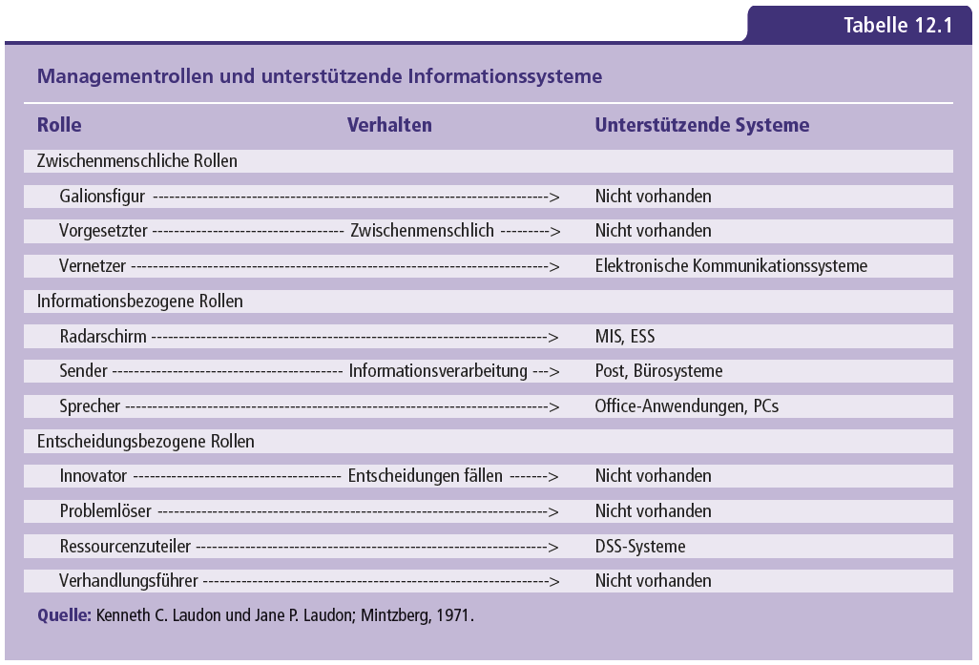
Klassifizierung von Managementrollen
Managementrollen und unterstützende Informationssysteme

Slide 23
Gliederung
Kapitel 12
Entscheidungsträger und Entscheidungsprozesse in Unternehmen
Entscheidungsträger und ihr Entscheidungsverhalten
Entscheidungsprozesse
Automatisierte Entscheidungen in Sekundenbruchteilen
Entscheidungsunterstützungssysteme (EUS)
Business Intelligence & Analytics zur Entscheidungsunterstützung

Slide 24
Entscheidungsprozesse
Entscheidungen zu fällen, ist häufig die schwierigste Rolle eines Managers
Informationssysteme helfen Managern bei der Entscheidungsfindung
Entscheidungsprozesse finden auf strategischer Ebene, Managementebene und operativer Ebene im Unternehmen statt
Unterscheidung zwischen strukturierten und unstrukturierten Entscheidungen

Slide 25
Strategische Entscheidungsfindung
Festlegen der langfristigen Ziele, Ressourcen und Richtlinien eines Unternehmens

Slide 26
Managementkontrolle
Überwachen, inwieweit operative Einheiten sowie Unternehmensressourcen effizient und effektiv arbeiten bzw. eingesetzt werden

Slide 27
Operative Kontrolle
Entscheiden, wie bestimmte, vom Topmanagement und mittlerem Management vorgegebene Aufgaben ausgeführt werden und welche Kriterien für die Fertigstellung und die Ressourcenzuweisung gelten sollen.

Slide 28
Unstrukturierte Entscheidungen
Nicht routinemäßige Entscheidungen, bei denen der Entscheidende die Problemdefinition beurteilen, bewerten und verstehen muss und für die kein einheitliches Entscheidungsfindungs-verfahren definiert ist.

Slide 29
Strukturierte Entscheidungen
Entscheidungen, die wiederholt, routinemäßig und nach einem definierten Verfahren zu treffen sind.

Slide 30
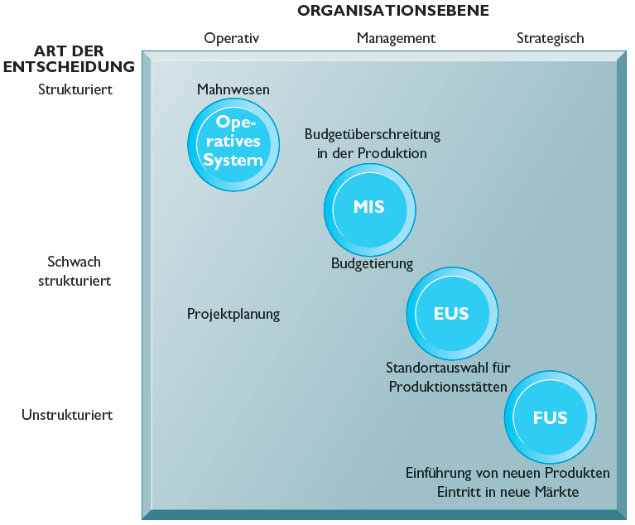
Informationssysteme, Organisationsebenen und Entscheidungstypen
Abkürzungen
MIS = Managementinformationssystem
EUS = Entscheidungsunterstützungssystem
FUS = Führungsunterstützungssystem
Abbildung 12.1: Verschiedene Arten von Informationssystemen auf unterschiedlichen Organisationsebenen unterstützen verschiedene Typen von Entscheidungen

Slide 31
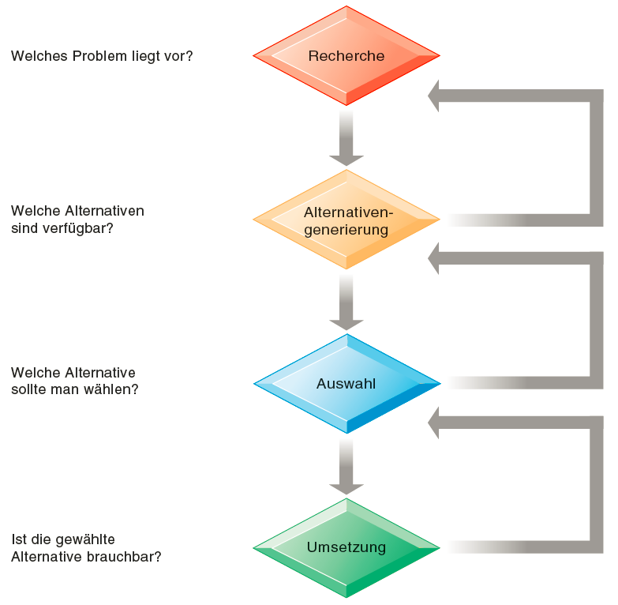
Phasen der Entscheidungsfindung
Entscheidungsfindungsprozess nach Simon 1960
Abbildung 12.2: Entscheidungsfindungsprozess
Bis man zu einer Entscheidung gelangt, sind häufig mehrere Iterationen und Bewertungen der einzelnen Phasen erforderlich. Der Entscheidungsträger muss oft eine oder mehrere Phasen des Entscheidungsfindungsprozesses wiederholen, bevor der Prozess vollendet werden kann.

Slide 32
Phasen der Entscheidungsfindung
Recherche (intelligence)
Simons erste Phase der Entscheidungsfindung, während der Informationen gesammelt werden, um im Unternehmen auftretende Probleme zu erkennen.

Slide 33
Phasen der Entscheidungsfindung
Alternativengenerierung (design)
Simons zweite Phase der Entscheidungsfindung, während der mögliche Problemlösungsalternativen identifiziert und generiert werden.

Slide 34
Phasen der Entscheidungsfindung
Auswahl (choice)
Simons dritte Phase der Entscheidungsfindung, während der eine der Problemlösungsalternativen ausgewählt wird.

Slide 35
Phasen der Entscheidungsfindung
Umsetzung (implementation)
Simons letzte Phase der Entscheidungsfindung, während der die Entscheidung umgesetzt und über den Lösungsfortschritt berichtet wird.

Slide 36
Probleme bei der Entscheidungsfindung
Informationssysteme sind nicht für alle Managementrollen gleich nützlich
wenn Informationssysteme die Entscheidungen bestimmter Managementrollen verbessern können, bedingen Investitionen in Informationstechnologie nicht immer positive Ergebnisse
drei wesentliche Gründe:
Informationsqualität
Managementfilter
Organisationskultur

Slide 37
Probleme bei der Entscheidungsfindung
Informationsqualität
hochqualifizierte Entscheidungen erfordern hochwertige Informationen
Tabelle 12.2 beschreibt Dimensionen der Informationsqualität, die Einfluss auf die Qualität der Entscheidungen haben
wenn die ausgegebenen Daten der Informationssysteme diese Qualitätskriterien nicht erfüllen, wirkt sich dies negativ auf die Entscheidungsfindung aus

Slide 38
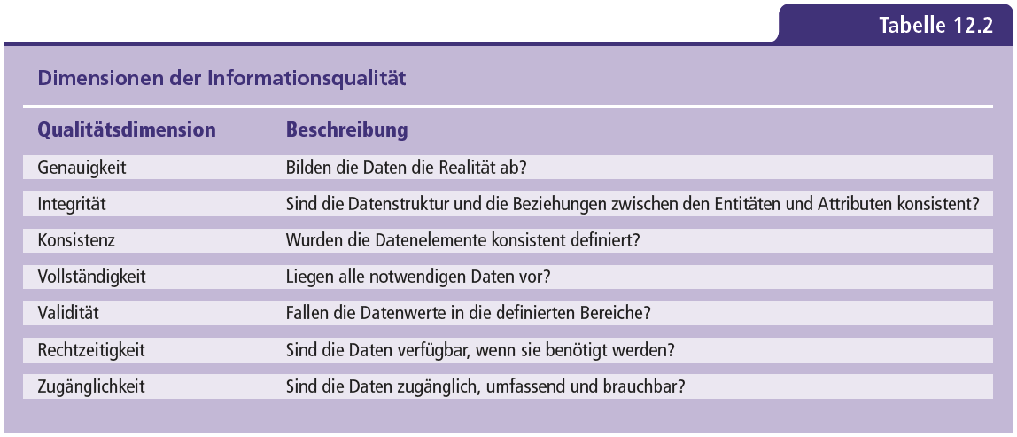
Probleme bei der Entscheidungsfindung
Dimensionen der Informationsqualität

Slide 39
Probleme bei der Entscheidungsfindung
Managementfilter
wenn Manager rechtzeitig über genaue Informationen verfügen, ist das keine Garantie, dass sie die richtigen Entscheidungen treffen
Informationen durchlaufen bei der Verarbeitung eine Reihe von Filtern, um die Welt verständlicher zu machen
Manager haben eine selektive Wahrnehmung, konzentrieren sich auf bestimmte Arten von Problemen und Lösungen und denken in bestimmten Bahnen, sodass Informationen ignoriert werden, die ihren bisherigen Vorstellungen zuwiderlaufen

Slide 40
Probleme bei der Entscheidungsfindung
Organisationskultur
Organisationen sind Bürokratien, die in ihren Möglichkeiten und Kompetenzen zu beschränkt sind, um entschieden zu handeln
wenn sich Umfelder ändern und Unternehmen zum Überleben neue Geschäftsmodelle implementieren müssen, gibt es intern meistens starken Widerstand gegen Entscheidungen, die einschneidende Änderungen zur Folge haben
Unternehmen versuchen deshalb oft, bei ihren Entscheidungen alle firmeninternen Interessengruppen zu berücksichtigen, anstatt die beste Lösung für das Problem zu finden

Slide 41
Gliederung
Kapitel 12
Entscheidungsträger und Entscheidungsprozesse in Unternehmen
Entscheidungsträger und ihr Entscheidungsverhalten
Entscheidungsprozesse
Automatisierte Entscheidungen in Sekundenbruchteilen
Entscheidungsunterstützungssysteme (EUS)
Business Intelligence & Analytics zur Entscheidungsunterstützung

Slide 42
Automatisierte Entscheidungen in Sekundenbruchteilen
die Zahl der Entscheidungen, die hochstrukturiert sind und deshalb automatisiert werden können, wächst rasant
Menschen (einschließlich der Manager) werden komplett aus der Entscheidungskette entfernt, da sie zu langsam sind
automatisierte Entscheidungen in den Unternehmen fallen schneller, als Manager diese kontrollieren oder überwachen können
fehlende Kontrolle solcher automatischen Entscheidungen war einer der Auslöser für den „Flash Crash“ am US-Aktienmarkt am 6. Mai 2010, als der Dow-Jones-Index innerhalb weniger Minuten um rund 600 Punkte abstürzte, um dann später am Tag wieder anzusteigen

Slide 43
Gliederung
Kapitel 12
Entscheidungsträger und Entscheidungsprozesse in Unternehmen
Entscheidungsunterstützungssysteme (EUS)
Entscheidungsunterstützung für das mittlere und operative Management
Komponenten eines EUS
Beispiele für Anwendungen
Führungsunterstützungssysteme
Business Intelligence & Analytics zur Entscheidungsunterstützung

Slide 44
Managementinformationssysteme (MIS)
eine Zusammenfassung von verschiedenen Systemen
Anwendungen für die Unterstützung der Entscheidungsfindung des Managements
erstellen in regelmäßigen Abständen aggregierte Berichte auf Basis von aus dem Unternehmen zugrunde liegenden operativen Systemen

Slide 45
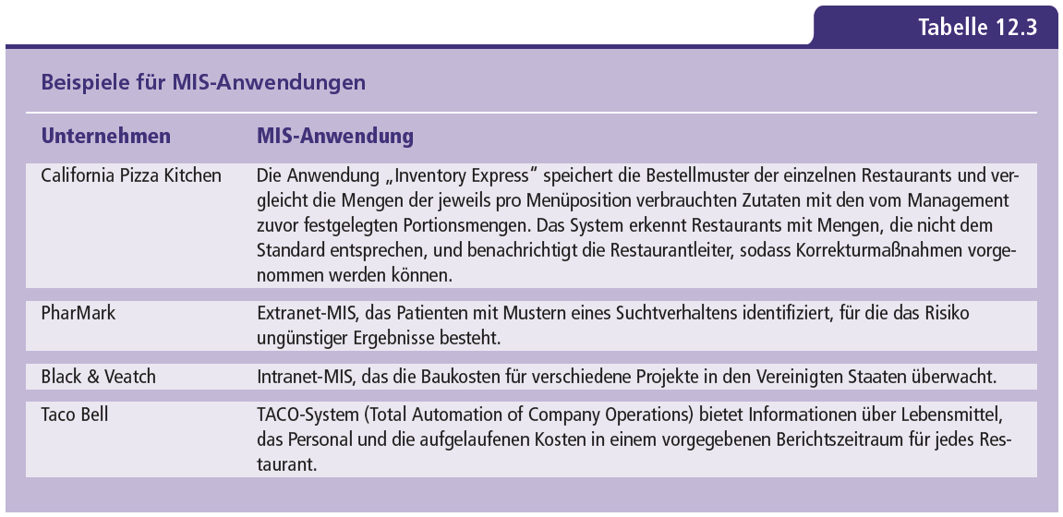
Managementinformationssysteme (MIS)
Beispiele

Slide 46
Entscheidungsunterstützungssysteme (EUS)
bieten Funktionsmerkmale für Entscheidungen, die außerhalb des üblichen Geschäftsgangs stattfinden
bieten flexiblen Einsatz und schnelle Antwortzeiten auch bei schlecht strukturierten Problemen und unvollständigen Daten
Wertlegung auf Modelle, Annahmen, Ad-hoc-Abfragen und Präsentationsgrafiken

Slide 47
Entscheidungsunterstützungssysteme (EUS)
Modellgestützte und datengestützte EUS
es wird zwischen datengestützten EUS und klassischen, modellgestützten EUS unterschieden
sie decken unterschiedliche Phasen der Entscheidungsfindung ab:
Datengestützte EUS helfen in der Recherchephase
Modellgestützte EUS haben ihren Einsatzschwerpunkt in der Auswahlphase

Slide 48
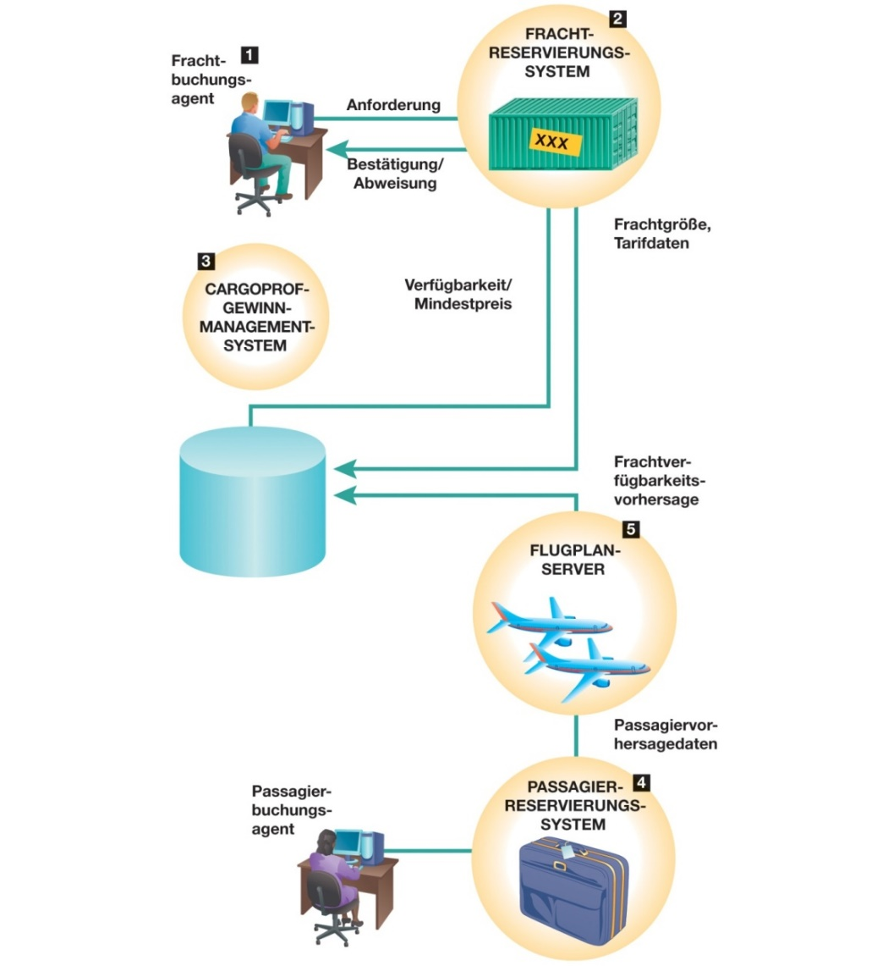
Entscheidungsunterstützungssysteme (EUS)
Beispiel: Frachtgewinnoptimierung bei Continental Airlines
Abbildung 12.3: Frachtgewinnoptimierung bei Continental Airlines
Wenn ein Buchungsagent (1) eine Frachtreservierung anfordert, gibt das Frachtreservierungssystem (2) die Lieferdetails und den Kundenvertragstarif an CargoProf (3) weiter. In der Zwischenzeit reicht das Passagierreservierungssystem (4) die Passagiervorhersage an die Frachtkapazitätsvorhersage des Flugplanservers (5) weiter, der die erwartete Frachtkapazität für jede Nacht für jeden Flug berechnet. Letztere leitet diese Kapazitätsdaten an CargoProf weiter, das für jeden Flug mit verfügbarem Frachtraum die Mindestpreise berechnet, die eine Buchung erfüllen oder übertreffen muss, um gewinnbringend zu sein. Anschließend kann das Frachtreservierungssystem die Anforderung akzeptieren oder abweisen. Agenten mit abgewiesenen Anforderungen können dann einen anderen Tag oder eine andere Route ausprobieren oder dem Kunden eine höhere Tarifklasse verkaufen.
Quelle: M.L. Songini, „Setting the Price Right“, in Computerworld, 3. Juni 2003.

Slide 49
Procter & Gamble
Fallstudie
P&G zählt zu den „meist bewunderten Unternehmen“, weil es ihm gelingt, internationale Konsumgütermarken zu entwickeln, zu vermarkten und zu vertreiben
Hauptgründe für den Erfolg:
robuste Informationstechnologie
Aufgeschlossenheit gegenüber neuen IT-Entwicklungen, womit es sich einen Wettbewerbsvorteil gegenüber Konkurrenten sichert
P&G hat sich zum Ziel gesetzt:
Prozesse durchgängig zu digitalisieren
Vorgehensweise beim Erfassen, Auswerten und Protokollieren von Daten grundlegend zu ändern

Slide 50
Procter & Gamble
Fallstudie
P&G baut seine interne Abteilung Global Business Service, ihr Know-how und Fachwissen im Analysebereich aus und setzt auf neue Analyselösungen wie Business Sufficiency, Business Sphere und Decision Cockpits
Business-Sufficiency-Programm liefert den Führungskräften Prognosen zu den P&G-Marktanteilen und zu anderen wichtigen betriebswirtschaftlichen Kennzahlen bis zu 6–12 Monate im Voraus
Business Sphere, ein interaktives System, liefert den P&G-Managern Erkenntnisse, Trends und Möglichkeiten und fordert sie auf, konkrete unternehmensspezifische Fragen zu stellen, die mithilfe der Daten direkt beantwortet werden können

Slide 51
Procter & Gamble
Fallstudie
Decision Cockpits sind Dashboards, die leicht verständliche Diagramme zur allgemeinen Geschäftslage und zu den Trends anzeigen
P&G hat begonnen, neben Managern auch weiteren Mitarbeitern Zugriff auf die gleichen allgemeinen Datenquellen zu gewähren – über 58.000 Mitarbeiter nutzen inzwischen diese Technologie
Dank der genauen und ausführlichen Echtzeit-Geschäftsdaten aus einer Hand können die P&G-Mitarbeiter sich darauf konzentrieren, das Unternehmen zu verbessern

Slide 52
Procter & Gamble
Fragen zur Fallstudie
Welche Management-, Organisations- und Technikfragen waren bei der Implementierung von Business Sufficiency, Business Sphere und Decision Cockpits zu klären?
Welchen Einfluss hatten dies Entscheidungsfindungs-Tools auf die Art und Weise, wie das Unternehmen seine Geschäfte führte? Wie effektiv sind sie? Warum?
In welcher Beziehung stehen diese Systeme zu der Unternehmensstrategie von P&G?

Slide 53
Gliederung
Kapitel 12
Entscheidungsträger und Entscheidungsprozesse in Unternehmen
Entscheidungsunterstützungssysteme (EUS)
Entscheidungsunterstützung für das mittlere und operative Management
Komponenten eines EUS
Beispiele für Anwendungen
Führungsunterstützungssysteme
Business Intelligence & Analytics zur Entscheidungsunterstützung

Slide 54
Entscheidungsunterstützungssysteme (EUS)
Komponenten eines EUS
Typische Komponenten umfassen:
Dialogmanagement
Datenbanken
Modellbanken
Methodenbanken

Slide 55
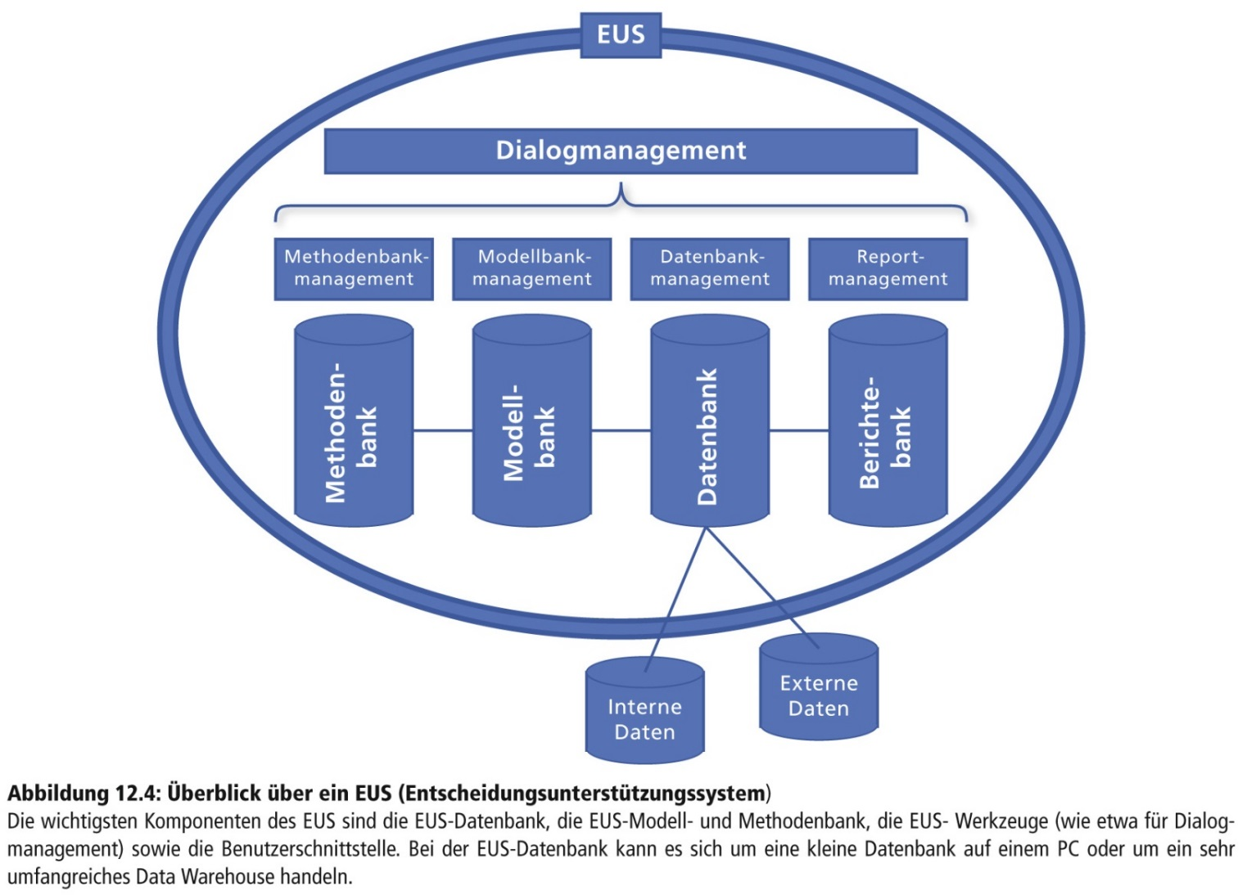
Entscheidungsunterstützungssysteme (EUS)
Überblick über ein EUS

Slide 56
Komponenten eines EUS
Dialogmanagement
Die Kommunikation zwischen Anwender und dem EUS sowie die Ablaufsteuerung und Koordination der einzelnen Komponenten wird von der Dialogkomponente übernommen.
Ein Dialogmanagement ist erforderlich, weil es den einzelnen Anwender in der Regel nur interessiert, wie das System zu benutzen ist, welche Optionen zur Verfügung stehen und welche Möglichkeiten es gibt, die Ergebnisse zu präsentieren und zu organisieren

Slide 57
Komponenten eines EUS
Datenbanken
Datenbanken beinhalten interne wie externe sowie historische und aktuelle Daten, die für die Analysen herangezogen werden können

Slide 58
Komponenten eines EUS
Modellbanken
Eine Sammlung vorgefertigter, anpassbarer Modelle für verschiedene Anwendungen

Slide 59
Komponenten eines EUS
Modell
Eine abstrakte Darstellung, die die Komponenten oder Beziehungen eines Phänomens verdeutlicht. Es kann sich z. B. um ein Optimierungs-, Simulations- oder Analysemodell in Form eines mathematischen Modells handeln.

Slide 60
Komponenten eines EUS
Methodenbanken
Methodenbanken umfassen Softwarewerkzeuge für die Datenaufbereitung und Datenanalyse, insbesondere aus den Bereichen OLAP und Data- Mining, sowie Sammlungen mathematischer und statistischer Methoden.

Slide 61
Komponenten eines EUS
Sensitivitätsmodelle
Modelle, die „Was-wäre-wenn“- Fragen beantworten, um den Einfluss von Änderungen an einem oder mehreren Faktoren auf die Ergebnisse zu ermitteln.

Slide 62
Komponenten eines EUS
Sensitivitätsanalyse
Abbildung 12.5: Sensitivitätsanalyse
Diese Tabelle zeigt die Ergebnisse einer Sensitivitätsanalyse für die Wirkung eines geänderten Verkaufspreises einer Krawatte und geänderter Kosten pro Einheit auf die Gewinnschwelle des Produkts. Es beantwortet die Frage: „Was passiert mit der Gewinnschwelle, wenn der Verkaufspreis und die Kosten für die Herstellung einer Einheit steigen oder sinken?“

Slide 63
Komponenten eines EUS
Pivot-Tabelle
Diese Tabelle wird von Super-Usern und Analysten verwendet, um in Geschäftsdaten Muster zu erkennen, die für halbstrukturierte Entscheidungen nützlich sein können.

Slide 64
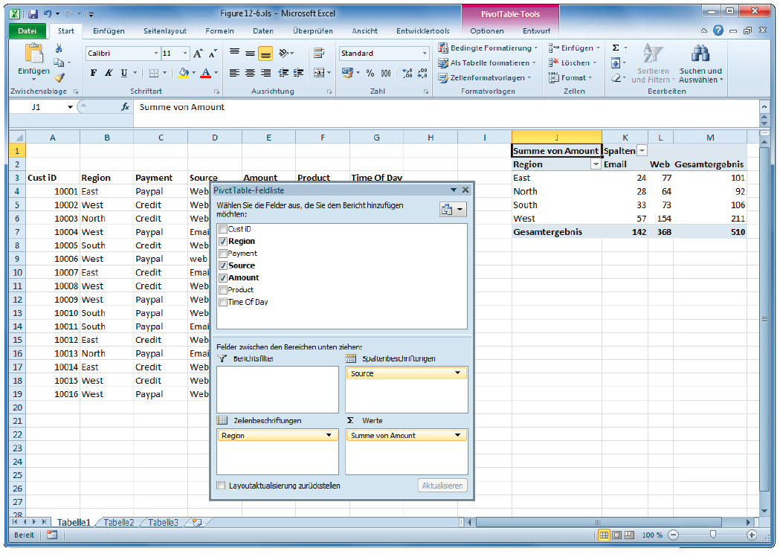
Komponenten eines EUS
Pivot-Tabelle
Abbildung 12.6: Eine Pivot-Tabelle zur Analyse der regionalen Kundenverteilung und der Werbequelle
In dieser Pivot-Tabelle können wir feststellen, aus welchem Gebiet die Kunden eines Online-Schulungsunternehmens kommen und über welche Werbequelle sie auf das Unternehmen aufmerksam geworden sind

Slide 65
Gliederung
Kapitel 12
Entscheidungsträger und Entscheidungsprozesse in Unternehmen
Entscheidungsunterstützungssysteme (EUS)
Entscheidungsunterstützung für das mittlere und operative Management
Komponenten eines EUS
Beispiele für Anwendungen
Führungsunterstützungssysteme
Business Intelligence & Analytics zur Entscheidungsunterstützung

Slide 66
Beispiele für Anwendungen
EUS für Preisentscheidungen
Verwendung eines EUS, um für jeden Artikel die optimale Zeit für Angebote und den optimalen Preis zu ermitteln
Verwendung von mathematischen Modellen und Verkaufsdaten der vergangenen drei Jahren
Genaues Festlegen „wann“ und „um wie viel“ der Preis eines Artikels reduziert werden muss, um die Gewinnspanne zu maximieren

Slide 67
Beispiele für Anwendungen
EUS für Nutzung von Anlagevermögen
Nutzung eines Data-Warehouses und einer Analysesoftware
Analysierung von Einnahmen nach dem Garagentyp, der Parkdauer, der Tarifstruktur, den Überstundenkosten und den Auslastungsraten
Manager können in Hinblick auf Preise und Garagenraumzuteilung bessere Entscheidungen treffen

Slide 68
Cincinnati Zoo
Fallstudie
das Management des Zoos hat festgestellt, dass es außer den Zahlen zu den Besucherströmen pro Tag und den Gesamteinnahmen nur wenig über das Tagesgeschehen im Zoo wusste
der Zoo ersetzte seine vier veralteten POS-Systeme durch eine einzige Plattform und beauftragte anschließend IBM und BrightStar Partners, ein zentrales Data Warehouse einzurichten und IBM Cognos Business Intelligence zu implementieren
Ziel dieser Maßnahmen war die Bereitstellung von Echtzeitanalysen und -berichten

Slide 69
Cincinnati Zoo
Fallstudie
auf der Basis der gesammelten Informationen lassen sich die Besucher bestimmten Segmenten zuordnen, für die individuelle Marketing- und Werbemaßnahmen entwickelt und durchgeführt werden
Dank des neuen Systems hat der Zoo eine bessere Handlungs- und Entscheidungsgrundlage, was sich in Umsatzsteigerungen widerspiegelt

Slide 70
Cincinnati Zoo
Fragen zur Fallstudie
Welche Management-, Organisations- und Technikfaktoren waren dafür verantwortlich, dass der Cincinnati Zoo Chancen verpasste, seinen Umsatz zu steigern?
Warum war es für die Informationssystem-Lösung so wichtig, die alten POS-Systeme zu ersetzen und ein Data Warehouse zu implementieren?
Wie profitierte der Cincinnati Zoo von Business Intelligence? Inwiefern verbesserte BI das operative Geschäft und die Entscheidungsfindung? Welche Rolle spielte dabei die prädiktive Analyse?
Besuchen Sie die IBM-Cognos-Website und beschreiben Sie die Business-Intelligence-Tools, die für den Cincinnati Zoo am nützlichsten wären

Slide 71
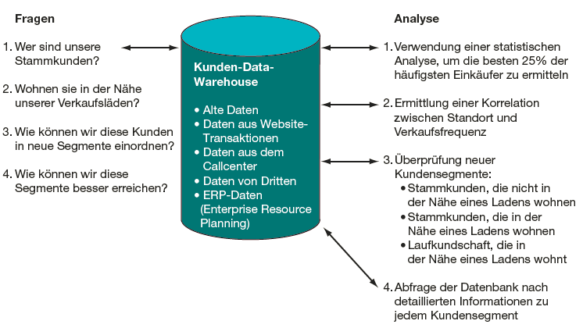
Beispiele für Anwendungen
EUS für das Customer Relationship Management
Abbildung 12.7: EUS zur Kundenanalyse und -segmentierung
Dieses EUS erlaubt es Unternehmen, ihre Kundenbasis mit hoher Genauigkeit in Segmente zu unterteilen. Diese Segmente können für eine zielgenauere Marketingkampagne eingesetzt werden. Basierend auf den Ergebnissen des Data-Mining kann ein Unternehmen spezielle Marketingstrategien für jedes Kundensegment entwickeln. Beispielsweise könnte man sich an Stammkunden wenden, die in der Nähe eines Ladens wohnen, indem man ihnen Rabattgutscheine für interessante Produkte schickt oder Prämien für Stammkunden anbietet.

Slide 72
Beispiele für Anwendungen
Datenvisualisierung
Technik, die den Benutzern hilft, Muster und Beziehungen in großen Datenmengen zu erkennen, indem die Daten in grafischer Form präsentiert werden.

Slide 73
Beispiele für Anwendungen
Geografisches Informationssystem (GIS)
Anwendungs-/ Informationssystem, das Daten unter Verwendung digitalisierter (Land-)Karten analysieren und anzeigen kann, um Planung und Entscheidungsfindung zu verbessern. Kann Bestandteil eines EUS sein.

Slide 74
Beispiele für Anwendungen
Gruppen-Entscheidungsunterstützungssystem (G-EUS)
Ein interaktives, auf einem Computer basierendes System, das die Lösung unstrukturierter Probleme durch mehrere Entscheidungsträger unterstützt, die als Gruppe zusammenarbeiten.

Slide 75
Gliederung
Kapitel 12
Entscheidungsträger und Entscheidungsprozesse in Unternehmen
Entscheidungsunterstützungssysteme (EUS)
Entscheidungsunterstützung für das mittlere und operative Management
Komponenten eines EUS
Beispiele für Anwendungen
Führungsunterstützungssysteme
Business Intelligence & Analytics zur Entscheidungsunterstützung

Slide 76
Führungsunterstützungssysteme (FUS)
helfen den Managern bei unstrukturierten Problemen
konzentrieren sich auf den Informationsbedarf des höheren Managements
greifen auf Unternehmensdaten von verschiedenen Organisationsebenen zu
ermöglichen Filterung und grafische Aufbereitung der Daten
Möglichkeit des Drill-Down bzw. Roll-Up

Slide 77
Führungsunterstützungssysteme (FUS)
Drill-Down und Roll-up
Drill-Down
Die Möglichkeit, sich von Überblicksdaten auf immer niedrigere Detailebenen zu bewegen
Roll-Up
Umkehroperation von Drill-Down, also die Option, sich von Detaildaten zu Übersichten zu bewegen

Slide 78
Führungsunterstützungssysteme (FUS)
Vorteile
Flexibilität
Fähigkeit, Trends zu analysieren, zu vergleichen und herauszuheben
Verwendung grafischer Elemente erlaubt, mehr Daten in kürzerer Zeit mit größerer Deutlichkeit und Einsicht zu betrachten
geben Führungskräften aufbereitete Daten und Werkzeuge an die Hand

Slide 79
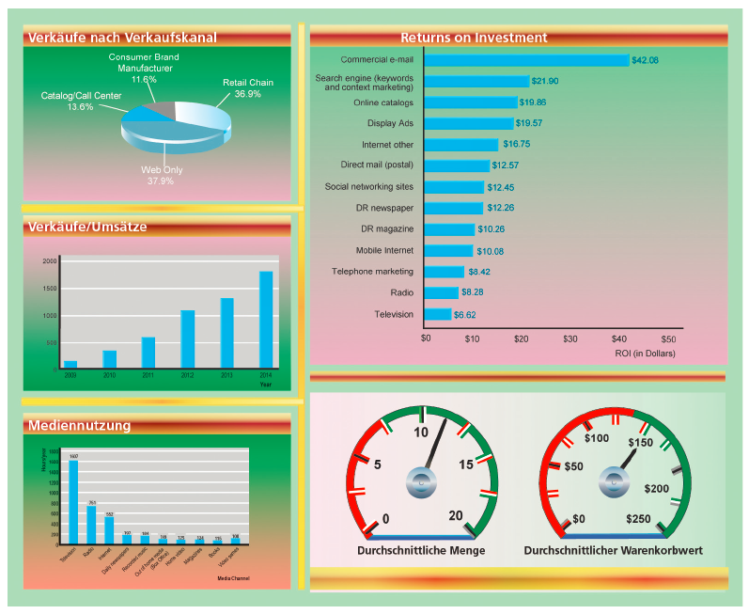
Überwachung der Unternehmensleistung
Informations-Cockpit und Balanced-Scorecard-Systeme
Abbildung 12.8: Beispiel für ein Informations-Cockpit zur grafischen Darstellung eines Überblicks der Unternehmensleistung
Zur Realisierung der Idee eines Informations-Cockpits wird eine Auswahl aus Grafiken und Diagrammen herangezogen, sodass Entscheidungsträger einen Teil oder alle wichtigen Geschäftszahlen auf einen Blick sehen können.

Slide 80
Unternehmensumfassende Berichte und Analysen
Prozesskostenrechnung
Budgetierungs- und Analyseinstrument, das alle Ressourcen, Prozesse und Kosten identifiziert, einschließlich der Gemein- und Betriebskosten, die bei dem Herstellungsprozess eines bestimmten Produkts oder der Bereitstellung einer bestimmten Dienstleistung anfallen oder diesem Produkt bzw. dieser Dienstleistung zugeschrieben werden können.

Slide 81
Gliederung
Kapitel 12
Entscheidungsträger und Entscheidungsprozesse in Unternehmen
Entscheidungsunterstützungssysteme (EUS)
Business Intelligence & Analytics zur Entscheidungsunterstützung
Was ist Business Intelligence?
Herausforderungen an das Management bei der Bereitstellung von BI- und BA-Funktionalitäten
Zielgruppen für Business Intelligence

Slide 82
Business Intelligence (BI)
Sammelbegriff für Techniken zur Konsolidierung, Analyse und Bereitstellung von Daten zu Zwecken der Entscheidungsunterstützung
Komponenten der BI-Infrastruktur sind Datenbanken, Data Warehouses, Data Marts, Hadoop und analytische Plattformen
BI befasst sich vor allem mit grundlegenden deskriptiven Analysen, die typischerweise bei Unternehmensberichten genutzt werden

Slide 83
Business Analytics (BA)
„Business Analytics (BA)“ erweitert die analytische Komponente von Business Intelligence
BA befasst sich vorrangig mit der Nutzung fortgeschrittener Analyseverfahren für Vorhersage und Optimierung

Slide 84
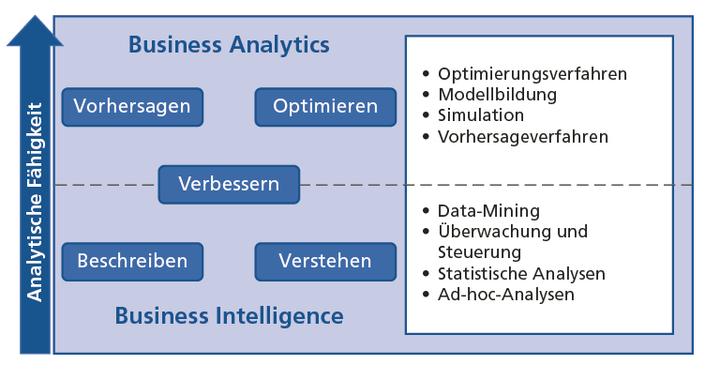
Business Intelligence und Business Analytics
Abbildung 12.9: Business Intelligence und Analytics
Quelle: Buxmann et al., 2013, S. 545.

Slide 85
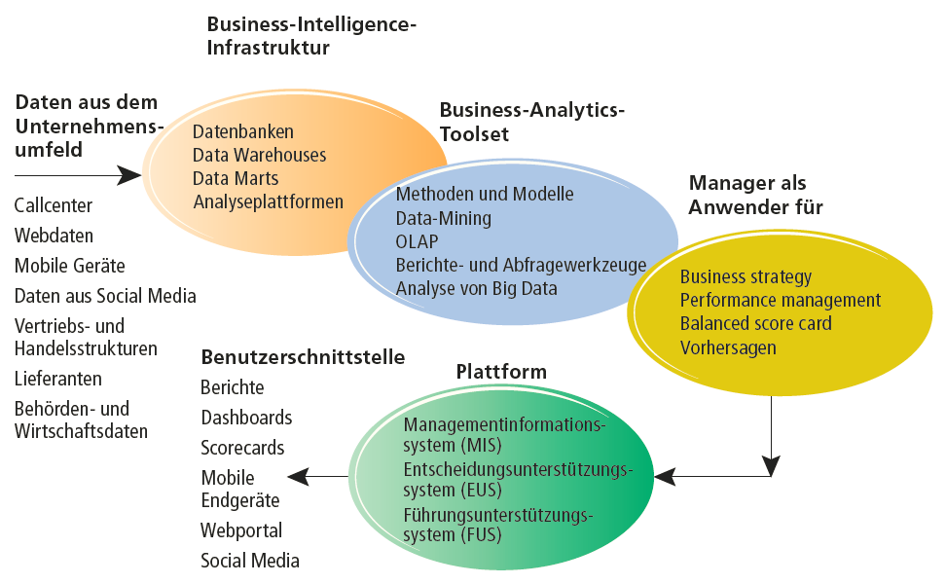
BI und BA
Entscheidungsunterstützung
Abbildung 12.10: Business Intelligence und Business Analytics für die Unterstützung von Entscheidungen
Business Intelligence und Business Analytics setzen eine solide Datenbankgrundlage voraus sowie einen Satz an Analysetools und ein engagiertes Managementteam, das intelligente Fragen stellt und Daten analysieren kann.

Slide 86
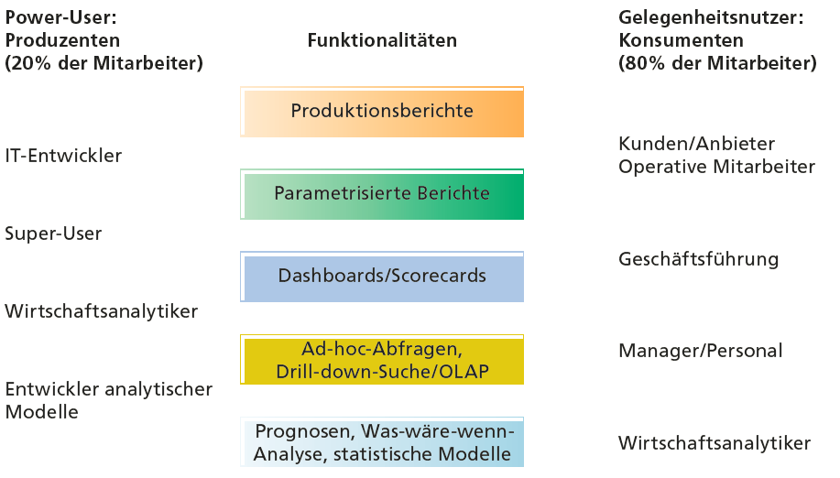
BI und BA
Anwender und Funktionalitäten
Abbildung 12.11: Anwender von Business Intelligence & Analytics
Gelegenheitsnutzer sind Konsumenten der BI-Ausgabe, während intensive Power-User die Produzenten von Berichten, neuen Analysen, Modellen und Vorhersagen sind.

Slide 87
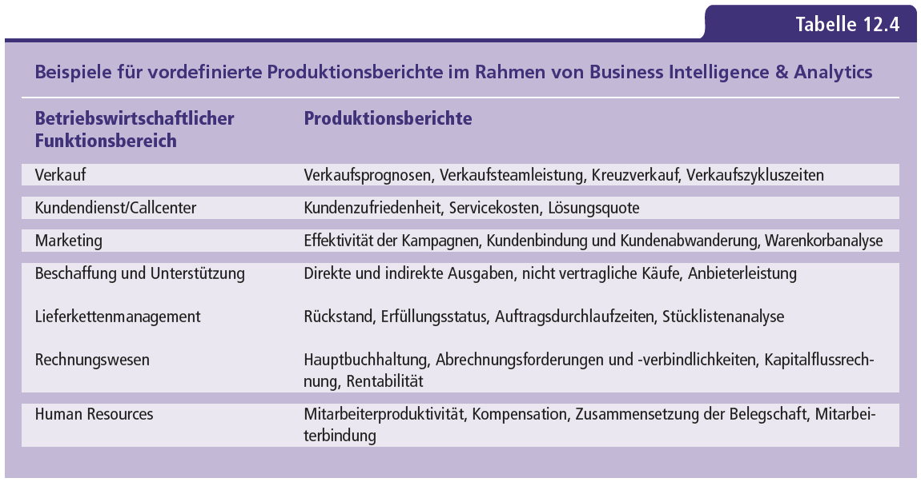
BI und BA
Produktionsberichte

Slide 88
BI und BA
Prädiktive Analysen
Fähigkeit, zukünftige Ereignisse und Verhaltensweisen modellieren zu können, wie die Wahrscheinlichkeit, dass ein Kunde auf ein Kaufangebot reagiert
prädiktive Analysen verwenden statistische Analysen, Data-Mining-Techniken, historische Daten und Annahmen über künftige Bedingungen, um Zukunftstrends und Verhaltensmuster vorherzusagen
im Vordergrund steht das Identifizieren von Variablen, die gemessen werden können, um das Zukunftsverhalten vorherzusagen

Slide 89
BI und BA
Big-Data-Analysen
viele Onlinehändler verfügen über die Möglichkeit, ihre Produktempfehlungen für die Besucher ihrer Website zu personalisieren
die meisten dieser Produktempfehlungen basieren auf dem Verhalten ähnlicher Kundengruppen, wie beispielsweise Kunden mit einem Einkommen unter 50.000 EUR oder in der Altersgruppe 18–25 Jahre
inzwischen haben einige begonnen, die Flut an Daten, die sie über ihre Online- und Ladenkunden gesammelt haben, mit den Daten aus den sozialen Medien zusammenzuführen und erst dann zu analysieren, um ihre Empfehlungen noch stärker zu individualisieren

Slide 90
Herausforderungen an das Management
Zielgruppen für Business Intelligence
ein modernes Unternehmen besteht heutzutage aus vielen verschiedenen Interessengruppen:
unteres (operatives) Management
mittleres Management und
Topmanagement
jede Managementebene hat eigene Verantwortungsbereiche und unterschiedlichen Bedarf an Informationen und Business Intelligence
je höher die Managementebene, desto unstrukturierter die Entscheidungen (siehe Abbildung 12.1)

Slide 91
Dashboards bei Colgate-Palmolive
Abschließende Fallstudie
Colgate setzte seit Anfang der 1990er auf globaler Ebene SAP ein, verwendete aber für die fünf verschiedenen Regionen jeweils ein eigenes ERP-System
löst Problem, indem es ein zentrales globales Daten-Repository einrichtete
die regionalen ERP-Systeme von Colgate übertragen ihre Daten an das Data Warehouse, wo sie für unternehmensweite Berichte und Analysen standardisiert und formatiert werden

Slide 92
Dashboards bei Colgate-Palmolive
Abschließende Fallstudie
die Power-User von Colgate hatten keine Probleme die Reporting- und Analysetools des Warehouse zu nutzen
Topmanager und Gelegenheitsnutzer fühlten sich etwas überfordert
Topmanager forderten konfigurierbare Echtzeit-Dashboards, mit denen sich die Performance leichter verbessern ließ
Gelegenheitsnutzer im Unternehmen können jetzt mit einfachen Drag & Drop-Techniken auf Datenquellen zugreifen und interaktive Berichte erstellen

Slide 93
Dashboards bei Colgate-Palmolive
Abschließende Fallstudie
die stark verbesserten Reporting-Tools mit Unterstützung für verschiedene Nutzergruppen führten zu einer starken Zunahme der Akzeptanz und Nutzung von Business Intelligence
Führungskräfte können jetzt selbst auf die Informationen zugreifen und erhalten die Echtzeitdaten des Systems schneller und einfacher

Slide 94
Dashboards bei Colgate-Palmolive
Fragen zur Fallstudie
Beschreiben Sie die verschiedenen Nutzergruppen für Business Intelligence bei Colgate-Palmolive
Beschreiben Sie die Probleme mit den verschiedenen Nutzergruppen, die Colgate daran hinderten, Business Intelligence erfolgreich einzusetzen
Welche Management-, Organisations- und Technikfaktoren mussten geklärt werden, um jeder Nutzergruppe Business-Intelligence-Funktionalität zu bieten?
Welche Arten von Entscheidungen werden von Colgates neuer Business-Intelligence-Funktion unterstützt? Nennen Sie drei Beispiele. Wie können diese sich auf das Unternehmen auswirken?

